Slide 1
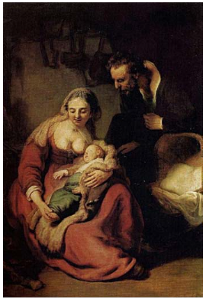
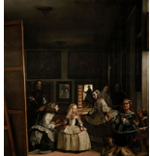
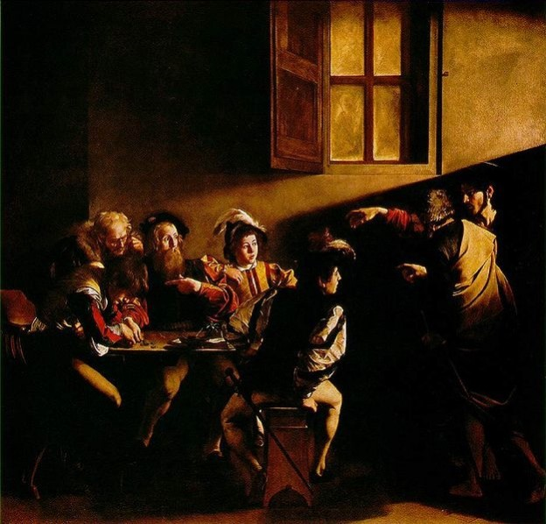
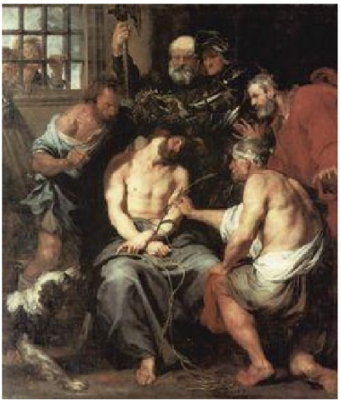
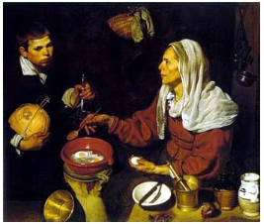
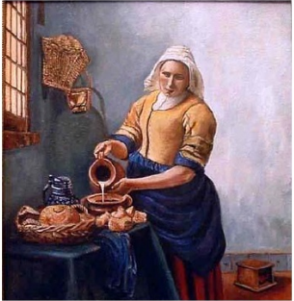
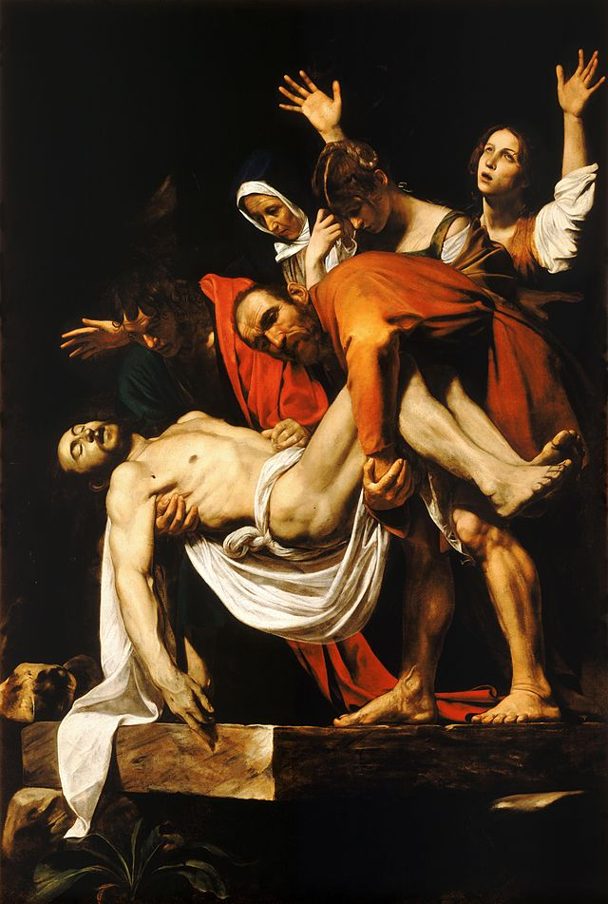
Barroco Europeu
(séc. XVII a XVIII)

Slide 2
Contexto histórico
O panorama europeu do século XVII se caracteriza pela existência de conflitos de ordem religiosa, política, econômica e social.
• Aumento de influência da burguesia, graças ao desenvolvimento do capitalismo mercantilista.
• Término do ciclo das grandes navegações.
• Pessimismo reinante entre os portugueses, decorrente do domínio espanhol a que estavam submetidos desde 1580.

Slide 3
• Reforma protestante, liderada por Calvino e Lutero que se solidifica na Inglaterra e Holanda, fazendo dessa última um abrigo de dissidentes religiosos.
• Divisão da igreja como consequência da reforma. Essa cisão marcou toda a cultura europeia seiscentista, levando a igreja católica a se organizar num movimento contra reforma, centralizado principalmente em Portugal e Espanha.

Slide 4
Caracteriza esse movimento uma profunda reação àquela visão antropocêntrica de mundo cristalizado no renascimento. Consequência propunha uma volta ao medievalismo e irrestrita fé na autoridade da igreja e do rei.
O retorno a visão medieval de mundo implicaria a perda da humanidade soberana conquistada pelo homem renascentista. Confrontam-se, por isso, duas forças opostas: antropocentrismo e teocentrismo.
Tentando atingir a síntese, o homem da época procura conciliar esses dois elementos.

Slide 5
Antropocentrismo X Teocentrismo
Dessa tentativa, resulta a tensão que marca a maneira de pensar, as concepções sociais, políticas e artísticas da época.
Ao novo estilo de época que reflete essa tensão dá-se o nome de BARROCO.

Slide 6
Manifestações artísticas:
As manifestações artísticas do BARROCO retratam a procura da conciliação de forças antagônicas como:
Bem – mal
Deus – Diabo
Céu – Terra
Pureza – Pecado
Alegria – Tristeza
Espírito – Carne

Slide 7
Caravaggio (1571-1610)
Principal artista barroco italiano.
Retratava personagens bíblicos, principalmente Jesus e Maria, baseando-se em pessoas comuns que encontrava nas ruas de Roma.
Usava um forte realismo na pintura de suas obras.

Slide 8
Colocava o foco da imagem nos rostos dos personagens.
Ausência de correções e iluminação especial.
Usava efeitos de sombras e luzes.
Pintava o fundo de suas obras de cores escuras, principalmente de cor preta. Este recurso dava um aspecto obscuro em suas pinturas.

Slide 9
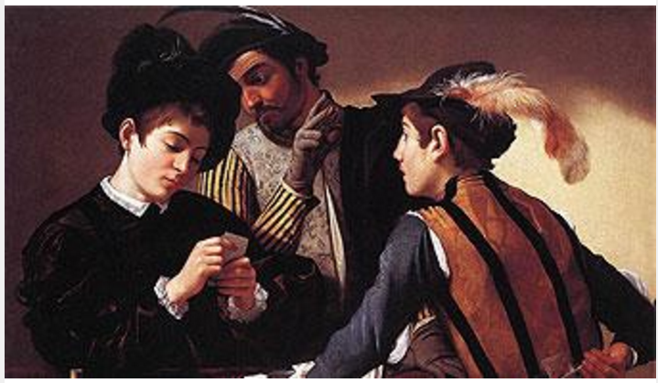
Principais obras de Caravaggio
Os jogadores de cartas (1594) dimensões 99 cm x 107 cm

Slide 10
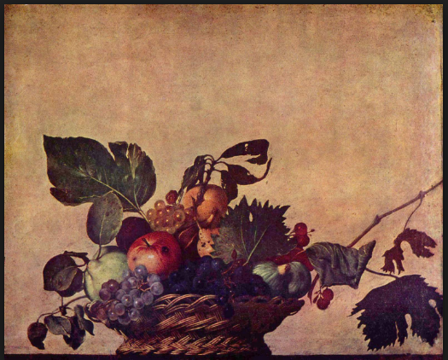
Caravaggio
Canastra de Fruta (1595)

Slide 11
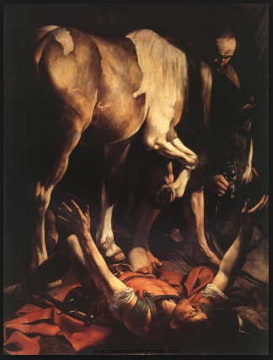
Caravaggio
Conversão de São Paulo (1600-1601)

Slide 12
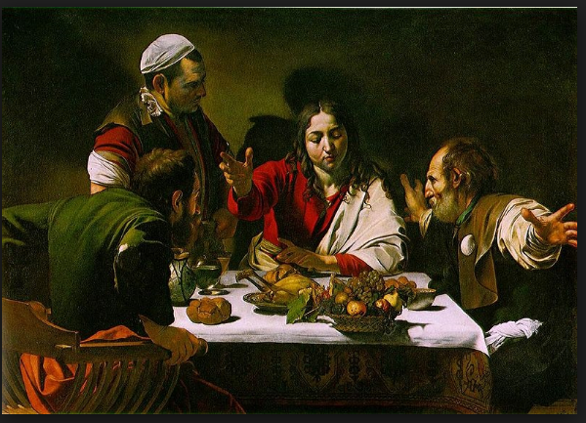
Caravaggio
A Ceia em Emmaus (1596)

Slide 13
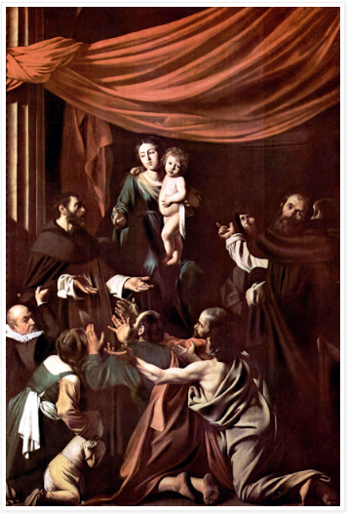
Caravaggio
Nossa Senhora do Rosário (1607)

Slide 14
Principais obras de Caravaggio:
- Repouso na Fuga para o Egito (1596)
- Invocação de São Mateus (1600)
- A Prisão de Cristo (1602)
- São Mateus e o Anjo (1602)
- Martírio de São Mateus (1600)
- Crucificação de São Pedro (1601)
- O Sacrifício de Isaac (1603)
- Deposição (1604)
- Sete Obras de Misericórdia (1607)
- João Batista (1604)
- Degolação de Baptista (1608)
- Ressurreição de Lázaro (1609)

Slide 15
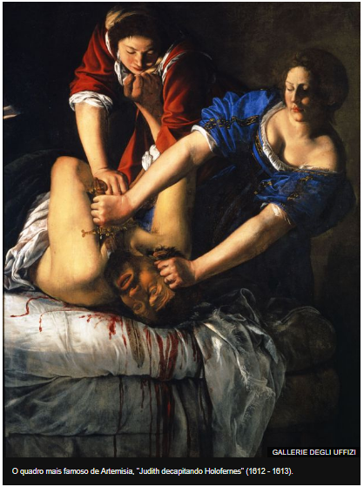
Artemisia Gentileschi (1597-1653)
Judite degolando Holofernes (1620)

Slide 16
Barroco na Espanha
Principal desenvolvimento foi na arquitetura, nos entalhes e nas decorações requintadas das construções, fossem religiosas ou não.
Na pintura, teve forte influência do barroco italiano, com predomínio do realismo.

Slide 17
Diego Velázquez (1599-1660)
Enfatizou a elaboração de retratos de integrantes da nobreza e a pintura de cenas históricas. Também retratou elementos da mitologia.
Mostrava detalhes em suas obras, privilegiando as expressões faciais, buscando a individualidade de cada personagem retratado.
Presença em suas obras do tenebrismo (aplicação de fundo escuro) e do realismo (busca por detalhes para deixar a obra mais real possível).

Slide 18
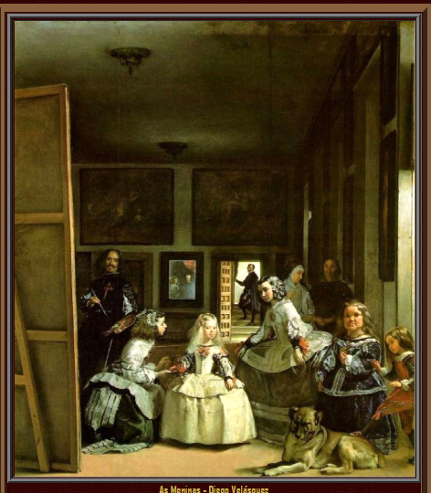
Diego Velázquez (1599-1660)
A Família de Felipe IV (As Meninas)

Slide 19
Principais obras
- São João em Patmos (1619)
- Adoração dos reis (1619)
- O almoço (1620)
- Isabella de Bourbon (1625)
- Vênus ao Espelho (1647)
- Retrato do Papa Inocêncio X
- Retrato de Felipe IV
- Infanta Margarida da Áustria

Slide 20
- Cristo na casa de Marta e Maria (1618 - 1619)
- A forja de Vulcano (1630)
- Cristo na cruz (1632)
- O Príncipe Baltasar Carlos caçador
- O triunfo de Baco
- A rendição de Breda (1634)
- As Fiandeiras ( A fábula de Aracné)
- Don Sebastián de Morra (1645)

Slide 21
Barroco na Holanda
Grande desenvolvimento econômico.
Por causa do protestantismo os artistas encontram algumas dificuldades no que se refere à representação de cenas religiosas, mas não os impediu de retratar a arte, muito pelo contrário, tais dificuldades, no entanto, acabaram por gerar belíssimos retratos, paisagens e naturezas mortas.

Slide 22
Descritivo e realista, o artista holandês não se preocupava com padrões de beleza clássicos, preferindo retratar cenas do cotidiano. Dois importantes pintores do barroco, Peter Paul Rubens ( 1577-1640) e Rembrandt van Rijn (1606-1669).

Slide 23
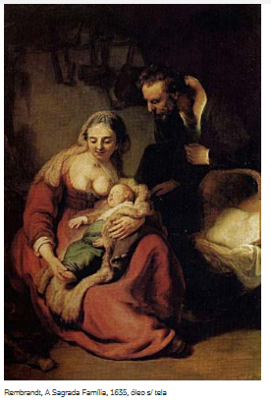
Rembrandt van Rijn (1606-1669)
A Sagrada Família (1635)

Slide 24
Johannes Vermeer (1632-1675)
Chamou suas obras de “pintura de gênero”, onde pintou cenas do cotidiano;
Os personagens que ele pintava não sabiam que estavam sendo observados, esses eram homens trabalhando e mulheres a volta com afazeres domésticos.
Trabalhou com o jogo de luzes e sombras.

Slide 25
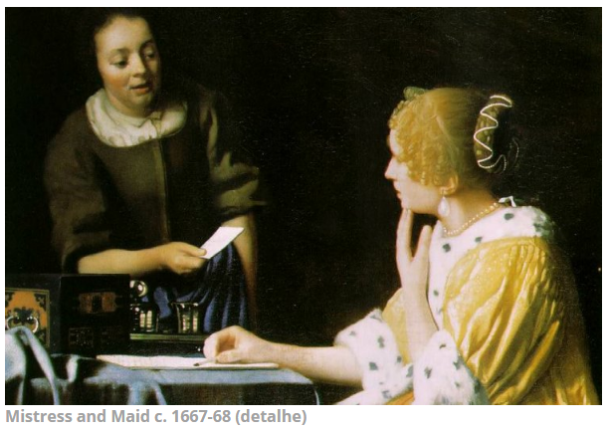
Mistress and Maid (1667-1668)

Slide 26
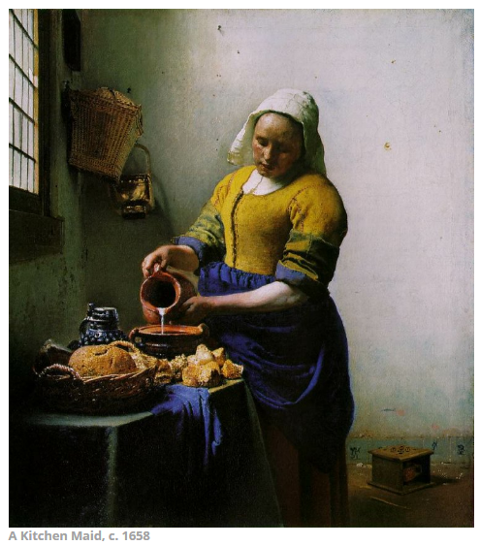
A Kitchen Maid (1658)
Uso de luz e sombra.
Usava todos os componentes do quadro para dar equilíbrio à tela.

Slide 27
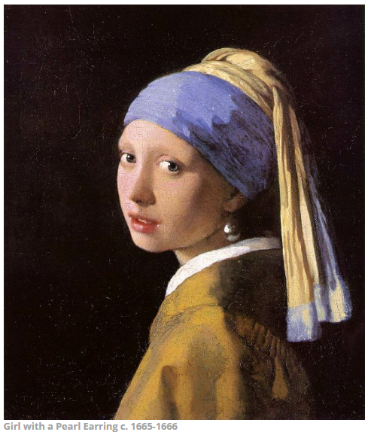
Menina com brinco de Pérolas

Slide 28
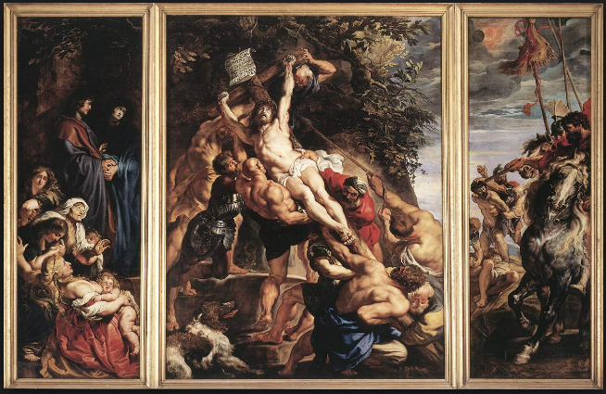
Peter Paul Rubens ( 1577-1640)
Um dos principais pintores do Barroco holandês.

Slide 29
Barroco na França
Poder monárquico absoluto e esse poder exerceu forte influencia na arte , devendo ser feita para o rei e os nobres, desprezando pessoas comuns, simples e humildes.

Slide 30
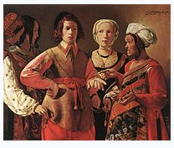
Georges La Tour (1593-1652)
Conhecido como o pintor do rei Luiz XIII.
As primeiras telas de La Tour são cenas diurnas e profanas
A maioria de seus quadros são de cenas noturnas
A Quiromante

Slide 31
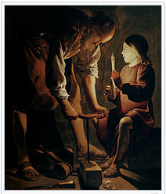
Georges La Tour (1593-1652)
São José Carpinteiro

Slide 32
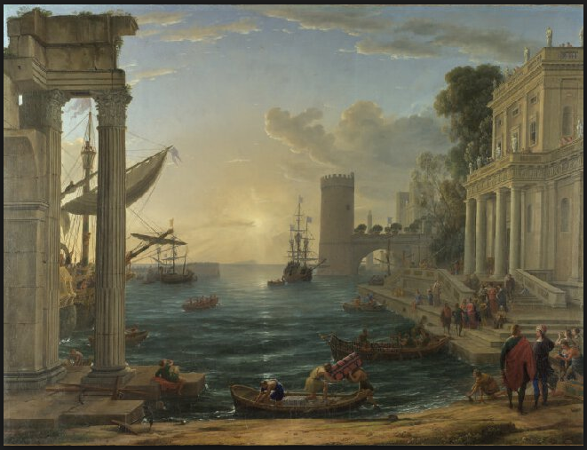
Claude le Lorrain (1605-1682)
Criava cenas que reproduzem fielmente a realidade.
Pintava paisagens campestres e urbanas que pintava.
Destaca a luz como principal elemento de suas obras.
A embarcação (1648)

Slide 33
A maneira que ele usa a cor tem um valor simbólico Tudo que se refere à natureza divina ou apresenta um aspecto de serenidade possui tons de azul; a força do amor é representada por meio do vermelho ou de tons incandescentes; a magnificência é marcada pelo amarelo; a submissão, pelo roxo; a esperança, com o verde.

Slide 34
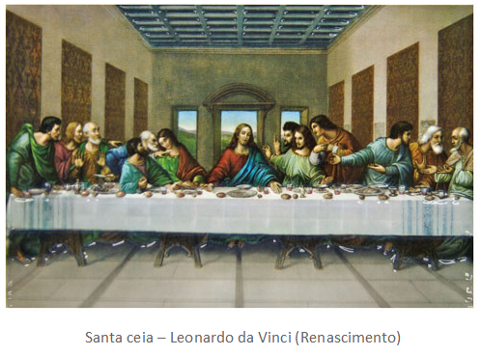
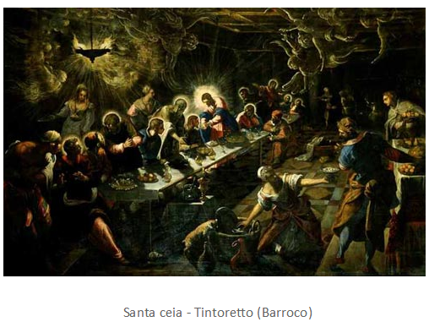
Diferenças entre o Renascimento e o Barroco
O renascentista o que importava era o detalhe
O barroco, o mais importante era a harmonia do conjunto.

Slide 35
REFERENCIAS

